Slide 1
萬芳國小 2018環境教育
學校禁用一次性及美耐皿器具宣導
107年9月20日學務處製

Slide 2
萬芳國小 2018環境教育
問：何謂一次性餐具？
答：塑膠杯、塑膠碗、
塑膠盤、塑膠湯匙、
塑膠刀叉、攪拌棒。

Slide 3
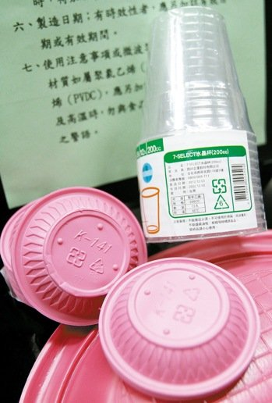
塑膠餐具

Slide 4
萬芳國小 2018環境教育
問：何謂一次性餐具？
答：紙杯、紙碗、紙盤、
紙餐盒、免洗筷、
竹片餐盒、竹叉子。

Slide 5
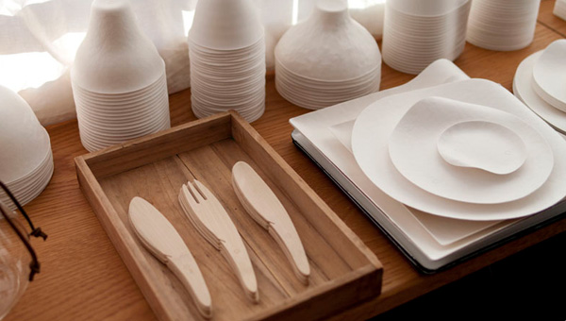

Slide 6
萬芳國小 2018環境教育
問：何謂一次性餐具？
答：塑膠杯水、
塑膠瓶裝水等。

Slide 7
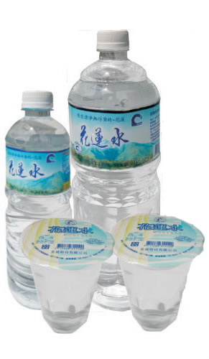
塑膠杯水
塑膠瓶裝水

Slide 8
萬芳國小 2018環境教育
問：何謂美耐皿
Melamine餐具？
答：用三聚氰胺-甲醛
樹脂製成的杯、
碗、盤、餐盒等。

Slide 9
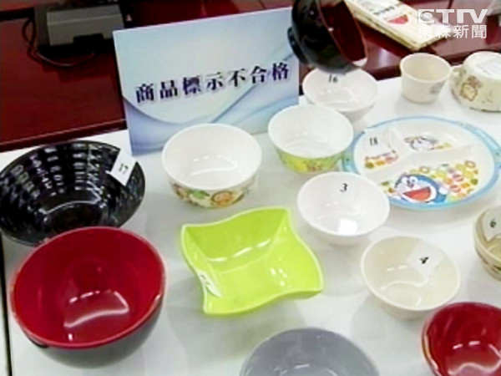

Slide 10
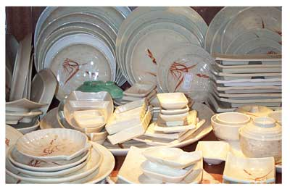

Slide 11
萬芳國小 2018環境教育
問：使用一次性餐具
有什麼問題？

Slide 12
萬芳國小 2018環境教育
◎消耗地球資源
◎環境汙染問題

Slide 13
萬芳國小 2018環境教育
問：使用美耐皿餐具
有什麼問題？

Slide 14
萬芳國小 2018環境教育
答：高溫、刮傷等，
易溶出三聚氰胺
(腎結石風險提升!)

Slide 15
萬芳國小 2018環境教育
台北市學校
105年8月1日起
全面開始實施

